Slide 1
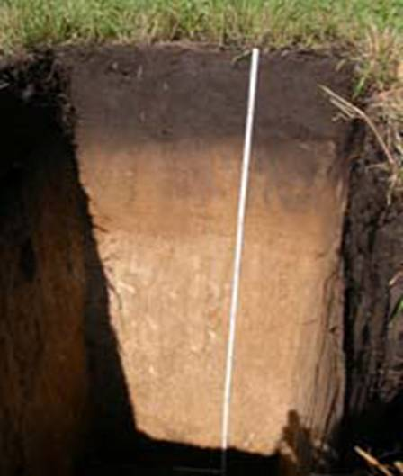
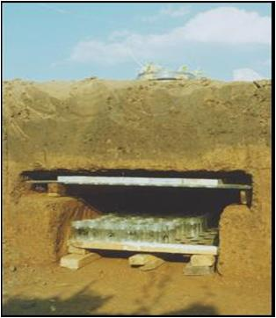
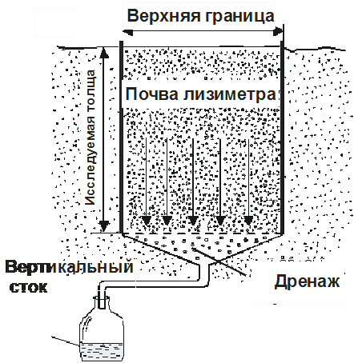
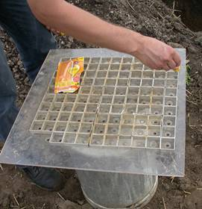
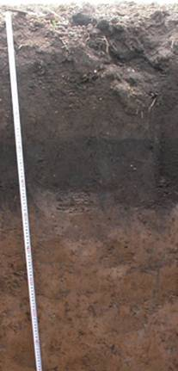
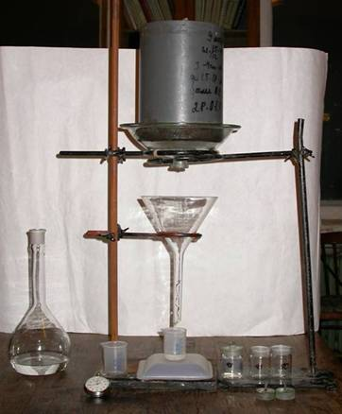
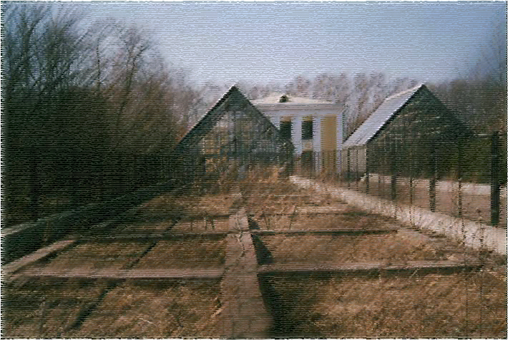
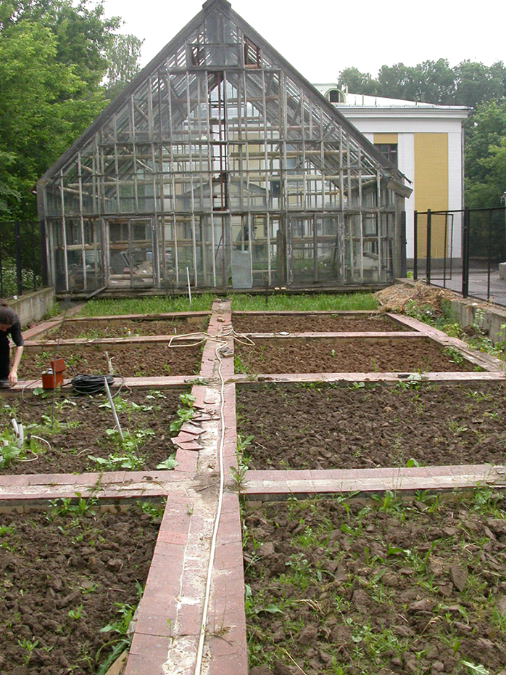
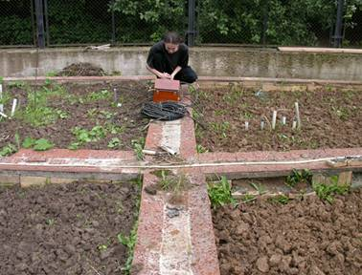
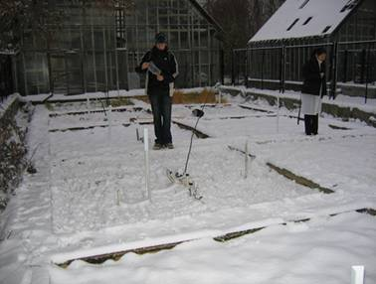
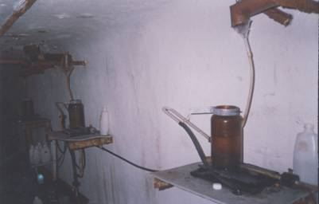
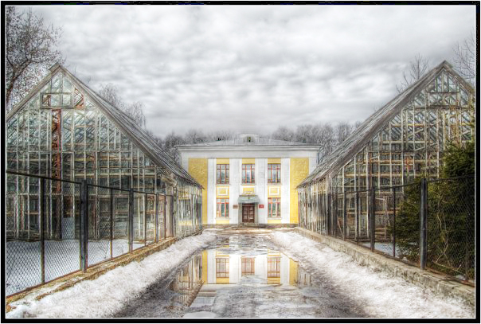
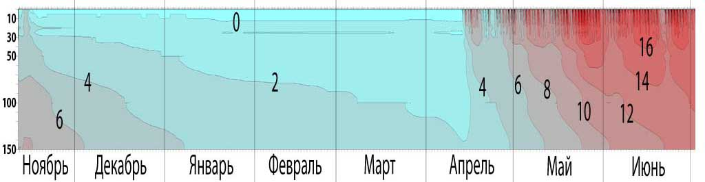
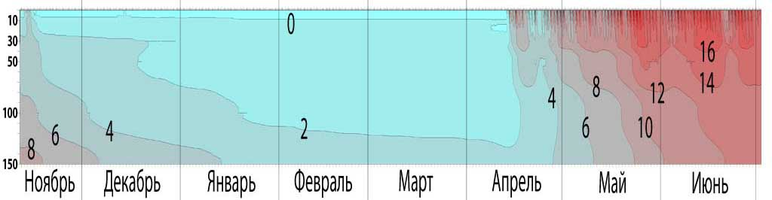
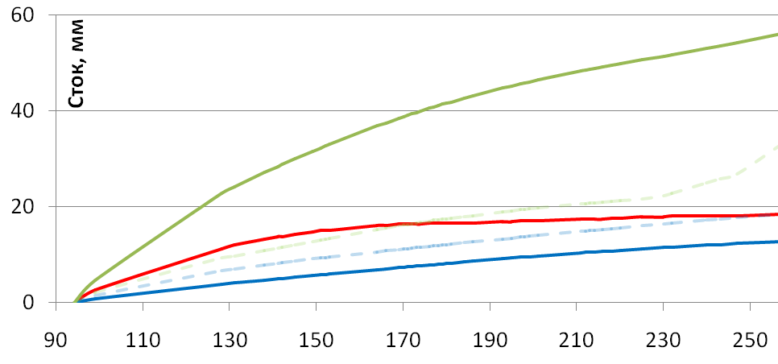
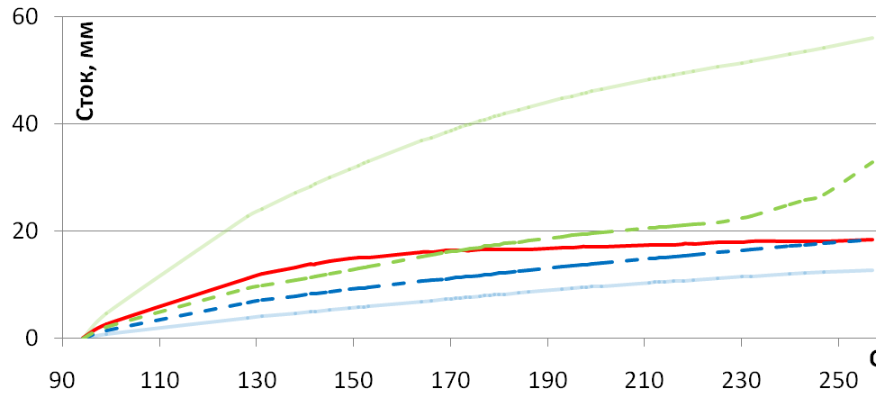
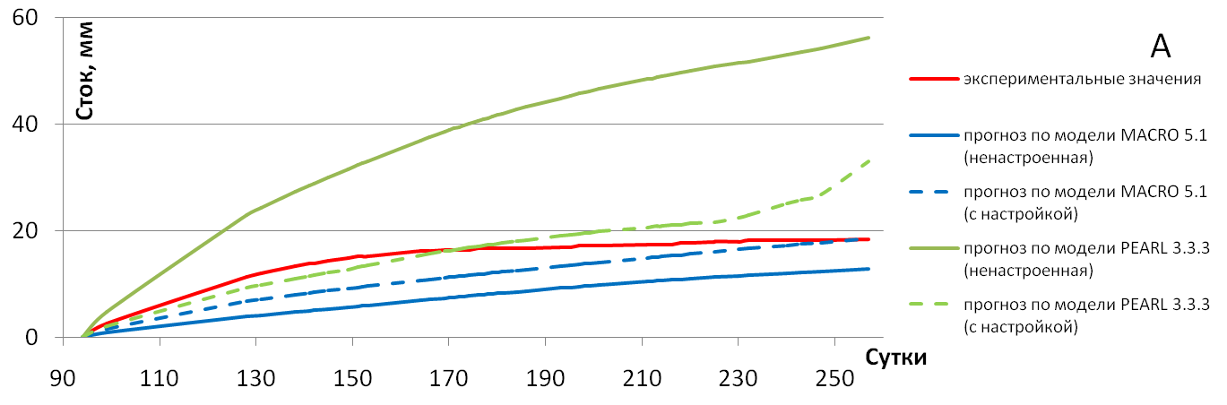
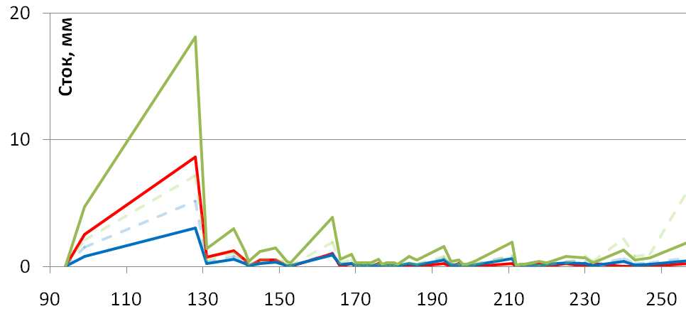
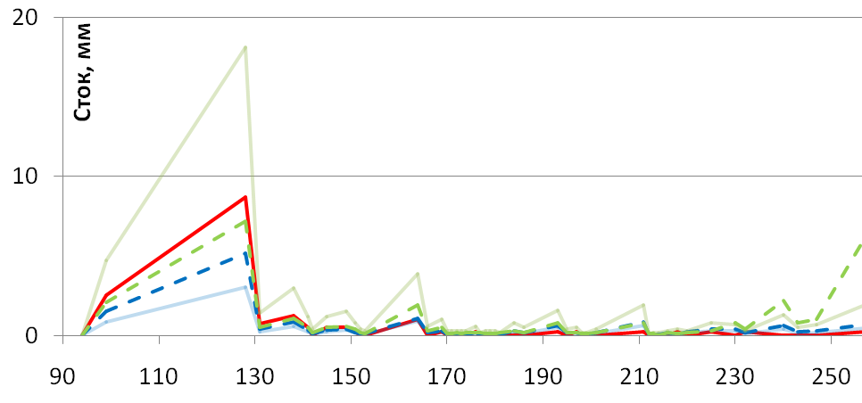
ЛИЗИМЕТРИЧЕСКИЕ ИССЛЕДОВАНИЯ ПОЧВ
Направление разрабатывается кафедрой физики и мелиорации почв
Факультета почвоведения МГУ (д.б.н. Умарова А.Б.)
Лизиметр (от греч. «lysos» - «растворение») – это прибор или стационарное сооружение для сбора и учета влаги (почвенного раствора), профильтровавшейся через почву.
Толковый словарь по
почвоведению, 1975.
Каждый лизиметр, независимо от варианта конструкции, состоит из исследуемого объема почвы, через который проходит атмосферная или поливная влага и водоприемника. Исследуемая почва может быть ограничена стенками лизиметра или не иметь их, в этом случае корпус лизиметра будет состоять только из нижней стенки – поддона, через который и будет происходить аккумуляция гравитационной влаги и ее поступление в водоприемник.
Виды лизиметров
Схема лизиметра
Вертикальный
сток/фильтрат
Порционный сбор фильтрата
а.
Лизиметр закрытого типа (используется на лизиметрических станциях)
а.
б.
Исследуемая
почвенная толща
Встроенные секционные лизиметры
Почвенная колонка (лабораторный
аналог лизиметра)
раствор
Приемник для сбора
почвенного раствора
Почва лизиметров – одномерная физико-химическая модель почвенного покрова
История лизиметрических исследований
Почвы лизиметрических установок являются удобным и информативным объектом физического моделирования многих почвенных процессов, в той или иной мере связанных с вертикальным переносом влаги. Данный метод дает возможность изучения как одного узкого направления, так и целого набора факторов, их взаимное влияние друг на друга. Он позволяет в условиях, близких природным, исследовать многие почвенные процессы, широко экспериментируя с введением или исключением отдельных факторов, позволяет вести всесторонний количественный и качественный учет изменений, происходящих в процессе эксперимента.
«… вряд ли можно считать оборудование опытной станции законченным, если она не имеет лизиметров.»
(М. Интайр,1927 г., США)
Повышенный интерес к лизиметрам объясняется возможностью вводить в эксперимент контролируемые параметры, использовать лизиметрические установки, как в полевых, так и в лабораторных условиях. По мере усиления антропогенной и техногенной нагрузки на экосистемы круг вопросов, решаемых с помощью лизиметрического метода, значительно расширился и включает задачи исследования экологической обстановки в ландшафте, исследование возможности проникновения различного рода загрязняющих веществ в подземные и грунтовые воды, ведение мониторинговых наблюдений и решение прогнозных задач.
Лизиметрический метод исследования почв насчитывает более чем 300-летнюю историю. Первые исследования с применением лизиметрических установок касались изучения статей водного баланса. Впервые опыты с использованием лизиметров были проведены в 1688 г. французским метеорологом Де ля Гиром для выяснения происхождения ключевых и родниковых вод.
Впервые в России в 1893 г. лизиметрические установки соорудил П.А. Костычев на хорошо оборудованной (включала сеть дождемерных пунктов и сельскохозяйственный ботанический сад) Шатиловской опытной станции (Шилова, 1972).
Б.М. Вельбель в 1903 г. разработал и соорудил несколько конструкций металлических лизиметров – монолитов, и в условиях типичных черноземов Одесской области на Плотнянской сельскохозяйственной опытной станции, осуществил сравнительное изучение их действия, провел исследование фильтрующей способности почв с ненарушенным строением и насыпных почв.
На опытном поле Тимирязевской сельскохозяйственной академии В.Р. Вильямсом была заложена лизиметрическая площадка, задачей которой являлось многолетние исследования по зависимости инфильтрации от механического состава различных типов почв.
В 1908 г. лизиметрические установки агрохимического типа были применены в исследованиях П.Ф. Баракова на опытном поле сельскохозяйственного института Новой Александрии - ныне Пулавы (Польша).
Гиммерлинг (1922) в Собакино-Опытном исследовал поступление влаги в лизиметрические воронки из разных горизонтов почвенного профиля.
В конце XIX века появились взвешиваемые лизиметры, названные впоследствии испарителями, позволяющие помимо сбора фильтрата и определения в нем содержания химических веществ, проводить измерения содержания влаги и водно-балансовые исследования: лизиметры-испарители М.П. Рыкачева, А.П. Ключерева, В.П. Попова и некоторые другие.
Агрохимические эксперименты с применением лизиметрических установок получили широкое распространение в ХХ в., и успехи агрохимиков в изучении миграции соединений азота, фосфора и других элементов весьма впечатляющие.
В этом направлении было проведено множество исследований и накоплено значительное количество данных. Все они свидетельствуют о большой роли растений в балансе почвенной влаги и веществ.
В последнее время использование лизиметров для изучения переноса веществ стало актуальнее в связи с увеличивающимся загрязнением почв и грунтовых вод. Вопрос возможности выноса тяжелых металлов, пестицидов с инфильтрационными водами исследовался многими учеными (Каволюнайте, 1994; Леонова и др., 2003; Сметник и др., 2003; Бергстрем, 1990; Адерхолд., 1995).
ЛИЗИМЕТРИЧЕСКИЕ СТАНЦИИ – МНОГОЛЕТНИЕ ОПЫТЫ
ЛИЗИМЕТРИЧЕСКАЯ СТАНЦИЯ ПОЧВЕННОГО СТАЦИОНАРА МГУ, РАСПОЛОЖЕННАЯ НА ЛЕНИНСКИХ ГОРАХ МОСКВЫ
В нашей стране ведутся многолетние эксперименты на лизиметрических станциях в Тимирязевской академии, на кафедре физики и мелиорации почв факультета почвоведения МГУ (с 1961 г.), во ВНИИ кормов им. В.Р. Вильямса на Луговой (с 1972 г.), в НИИСХ в Немчиновке (с 1986 г.), в ВИУА (с 1971 г.), в Северо-западном НИИСХ (с 1976 г.), в институте проблем промышленной экологии Севера Кольского научного центра РАН (с 1990 г.) и др.
В настоящее время функционирует уникальная, одна из самых больших в мире лизиметрическая станция МГУ им. М.В. Ломоносова, заложенная на Ленинских горах по проекту Н.А. Качинского в 1961 г. Квадратные цементные лизиметры, площадью 8м2 и глубиной 1.75 м углублены в почву т.о., что их поверхность совпадает с поверхностью окружающей почвы. Лизиметры расположены в 2 ряда и разделены между собой стенкой в 0.5 м. Внутренняя поверхность покрыта гидроизоляционным материалом – брезолом, затем выложена кислотоупорными плитками на битуме. Дно лизиметров имеет уклон в сторону общей стенки и воронку диаметром 25 см с трубкой, отходящей в галерею под лизиметрами, где производится сбор и автоматизированная регистрация объемов фильтрационных вод.
Для обеспечения дренажа на дне лизиметров расположены слоями гравий, крупный песок, средний и мелкий песок общей мощностью 25 см – для обеспечения максимального контакта с почвой. На ряде лизиметров расположено гидрофизическое оборудование – установлены обсадные трубы для измерения объемной влажности почв методом нейтронной влагометрии, расположены ртутные тензиометры для измерения потенциала почвенной влаги, и пробоотборники почвенной влаги, расположены датчики для измерения температуры почв электротермометрами. Исследования лизиметрического стока в вариантах с оборудованием и без него показало, что приборы не оказывают влияния на величину лизиметрического стока.
Большие размеры лизиметрических установок МГУ обеспечивают достоверность проводимых наблюдений, позволяют проводить прямые наблюдения за многолетней динамикой медленно изменяющихся свойств твердой фазы почв, ее эволюцией. Подобные эксперименты дорогостоящи, требуется значительное время для разработки и реализации проекта лизиметрической станции, необходимо обеспечение почв лизиметров стационарными приборами и оборудованием.
С помощью лизиметрических установок можно решить целый ряд вопросов, их используют для:
Модельные почвы
Площадь: 8 м²
Глубина: 1,75 м
Мощность почвы: 1,5 м
Дренаж: 0,25 м
Повторность вариантов: 4
Начало эксперимента:1961г
- оценки качественных и количественных показателей потока вещества, оценки поступления, миграции и аккумуляции различных веществ в почвенном профиле;
- оценки периодичности и доминирующих факторов формирования лизиметрического стока;
- проведения мониторинговых почвенно-экологических исследований и мониторинга ландшафта в целом;
- изучения эволюции физических и химических свойств в условиях многолетнего лизиметрического опыта;
- проверки, параметризации и адаптации математических моделей переноса веществ и тепла в почве;
- при исследовании специфики и масштаба антропогенного воздействия на почвы.
Сбор фильтрационных вод
Лизиметрические установки
Проводимые исследования
ИССЛЕДОВАНИЯ ВОДНОГО РЕЖИМА ПОЧВ – ОСАДКИ, ВЛАЖНОСТЬ, ЛИЗИМЕТРИЧЕСКИЙ СТОК
Температура почв в период 12 ноября 2004 – 2 июля 2005 года
1 вариант
Строение почв в некоторых вариантов лизиметров
2 вариант
ИЗУЧЕНИЕ ПОСТУПЛЕНИЯ И ВЫНОСА ВЕЩЕСТВ, В ТОМ ЧИСЛЕ ТЯЖЕЛЫХ МЕТАЛЛОВ И ПЕСТИЦИДОВ, И МАТЕМАТИЧЕСКОЕ МОДЕЛИРОВАНИЕ
А
Важным преимуществом лизиметрического метода исследования водного режима почв является возможность проведения целого комплекса динамических наблюдений на объекте, отличающемся небольшой латеральной протяженностью и низкой пространственной неоднородностью. Кроме того, большое значение имеет то, что различные режимные данные связаны друг с другом по времени их получения, что в свою очередь позволяет оценить с максимальной точностью реальную обстановку в почвенном профиле.
Экспериментальные динамики интегрального(А) и дифференциального(Б)лизиметрического стока в 2007 году
и прогнозы по моделям
сутки
280 см
280 см
сутки
Б

